Slide 1


§3 瑕积分的性质与收敛判别
瑕积分的性质与收敛判别, 与无穷积
分的性质与收敛判别相类似. 因此本节
内容大都是罗列出一些基本结论, 并举
例加以应用, 而不再进行重复论证.
返回

Slide 2

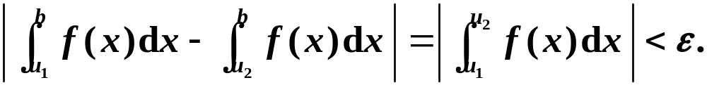
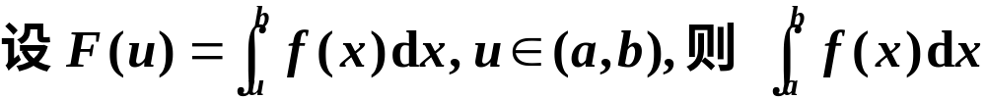

定理11.7 （瑕积分收敛的柯西准则）
证
柯西准则，此等价于

Slide 3
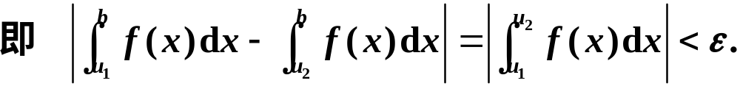
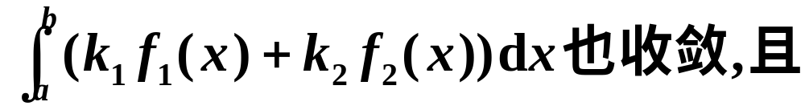
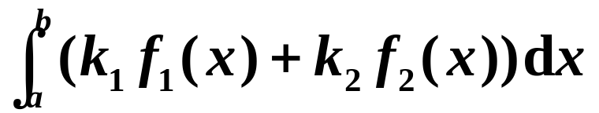
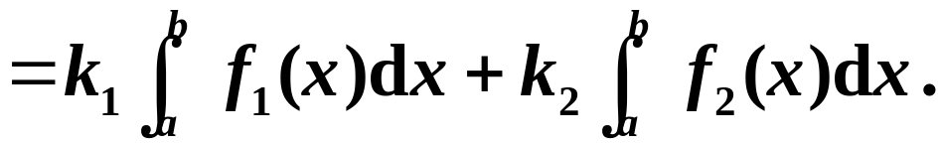
性质1
性质2

Slide 4
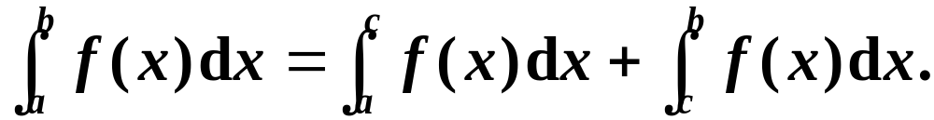
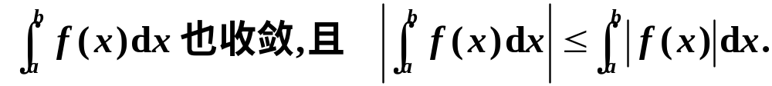
性质3
定理11.8 (非负函数瑕积分的判别法)

Slide 5
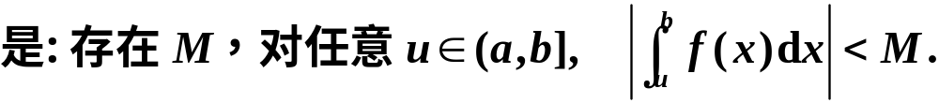


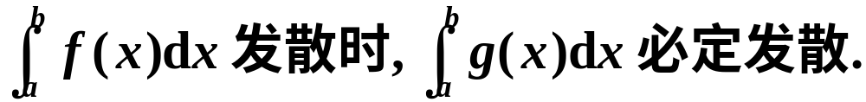
定理11.9 (比较法则)

Slide 6

推论1

Slide 7


推论2

Slide 8



推论3
可以判别一些非负函数瑕积分的收敛性.

Slide 9


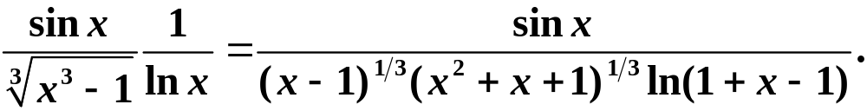
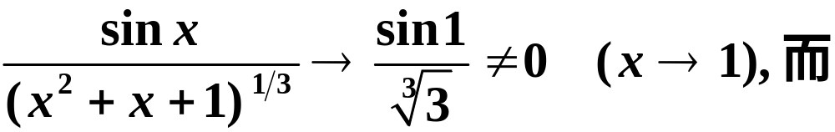
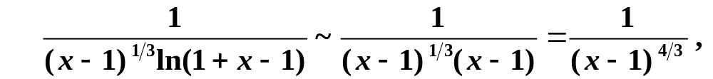
例1
由于

Slide 10


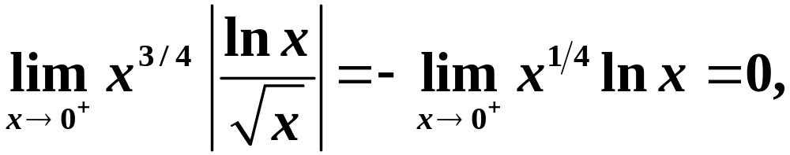

例2
解

Slide 11

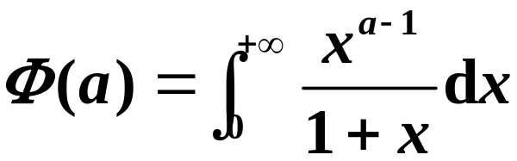


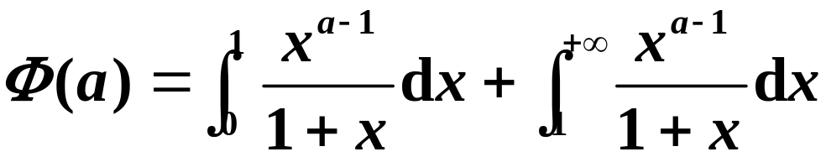

例3
解

Slide 12
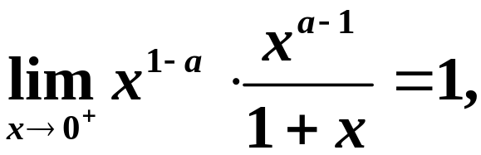

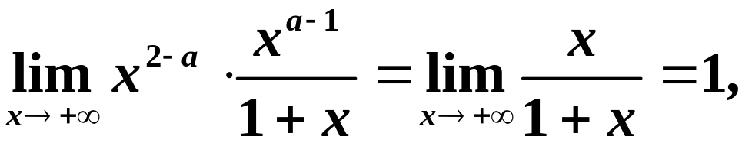

Slide 13
a | a ≤ 0 | 0 < a < 1 | a ≥ 1
I (a) | 发散 | 收敛 | 定积分
J (a) | 收敛 | 收敛 | 发散
Φ (a) | 发散 | 收敛 | 发散

Slide 14

复习思考题
1.试给出瑕积分的狄利克雷判别法和阿贝尔判别法.

